Slide 1

Credit Risk Prediction
Yusuf Arico Pratama
Final project vix

Slide 2
Latar Belakang Tugas
Sebagai tugas akhir dari masa kontrakmu sebagai intern Data Scientist di ID/X Partners, kali ini kamu akan dilibatkan dalam projek dari sebuah lending company. Kamu akan berkolaborasi dengan berbagai departemen lain dalam projek ini untuk menyediakan solusi teknologi bagi company tersebut. Kamu diminta untuk membangun model yang dapat memprediksi credit risk menggunakan dataset yang disediakan oleh company yang terdiri dari data pinjaman yang diterima dan yang ditolak. Selain itu kamu juga perlu mempersiapkan media visual untuk mempresentasikan solusi ke klien. Pastikan media visual yang kamu buat jelas, mudah dibaca, dan komunikatif. Pengerjaan end-to-end solution ini dapat dilakukan di Programming Language pilihanmu dengan tetap mengacu kepada framework/methodology Data Science.

Slide 3
Credit Risk Prediction adalah cara yang efektif untuk mengevaluasi apakah calon peminjam akan melunasi pinjaman, khususnya dalam pinjaman peer-to-peer di mana masalah ketidakseimbangan kelas yang lazim terjadi.

Slide 4
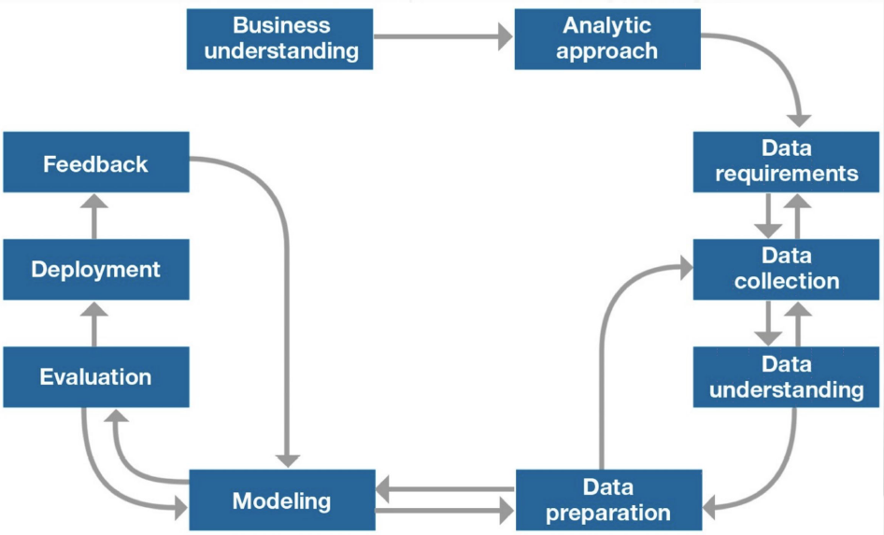
Data Science Workflow

Slide 5
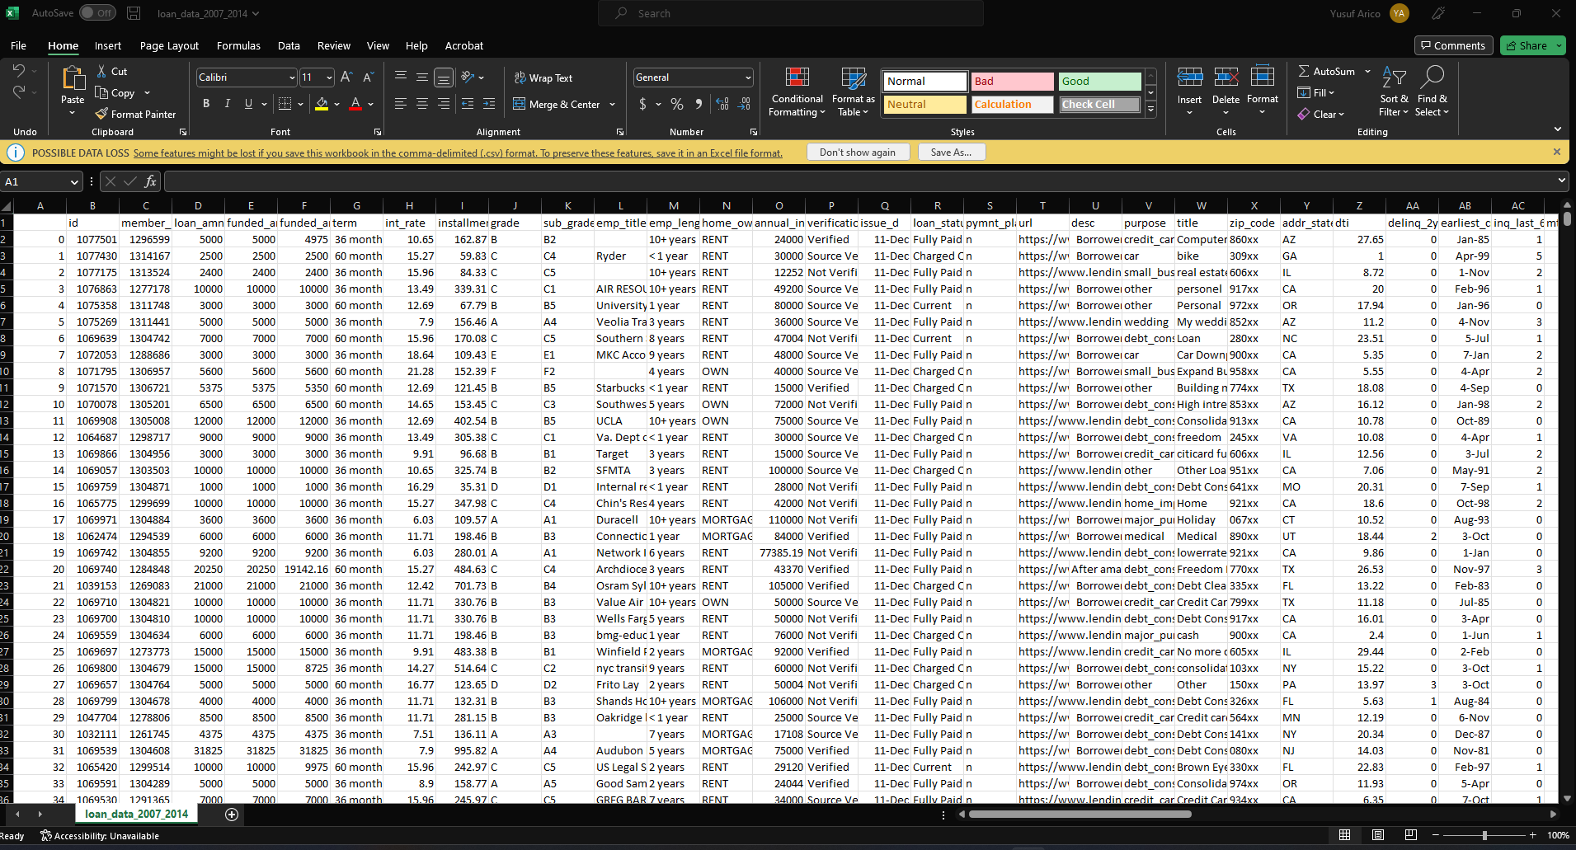
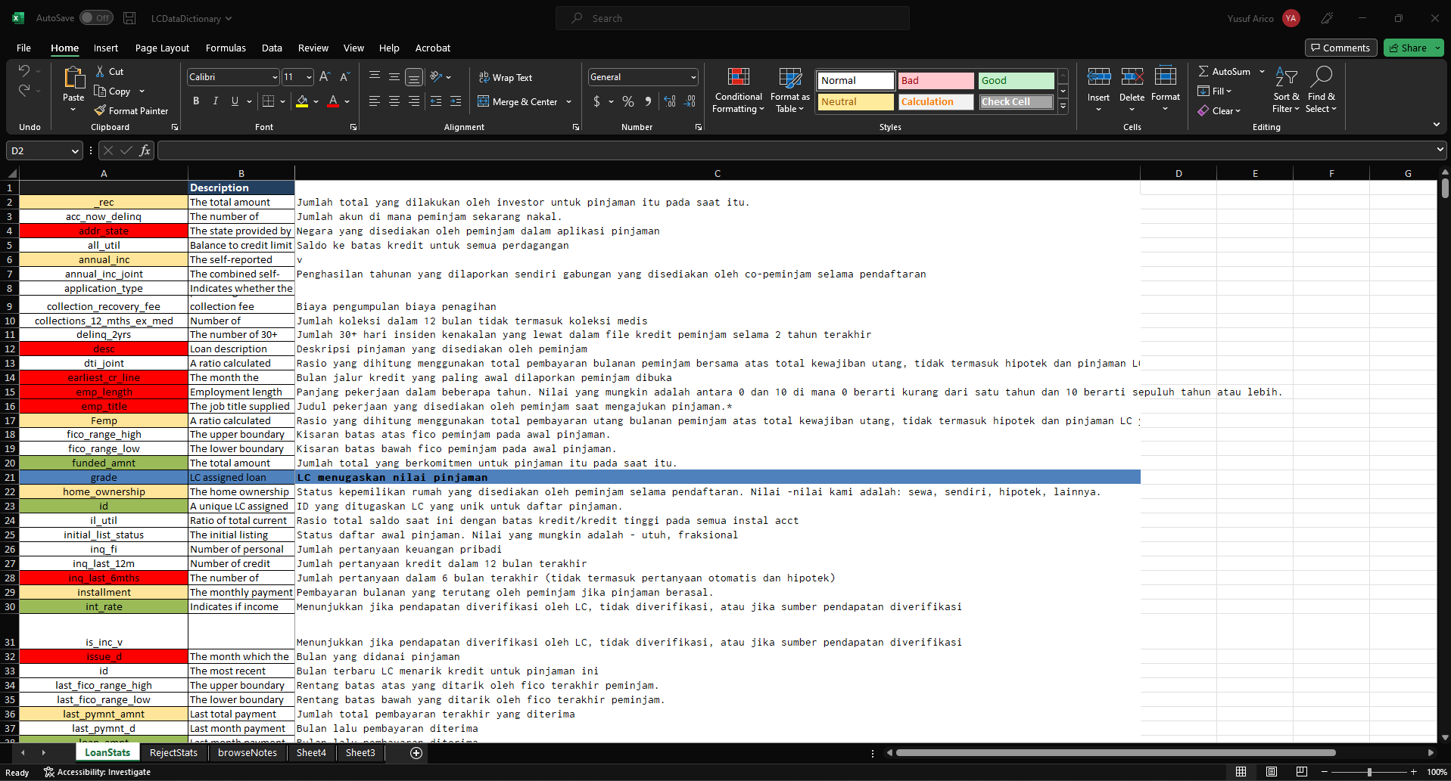
Dataset yang digunakan
Dataset utama = loan_data_2007_2014.csv
Panduan keterangan = LCDataDictionary.xlsx

Slide 6
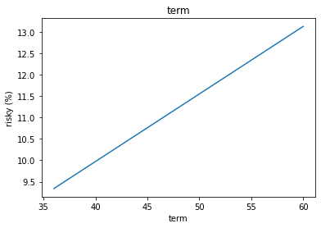
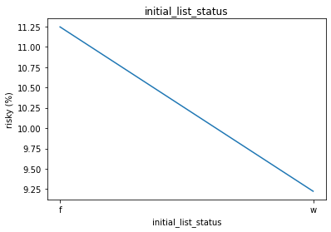
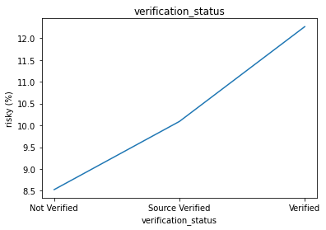
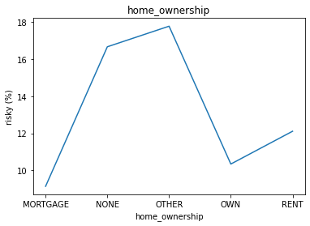
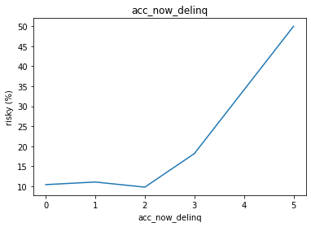
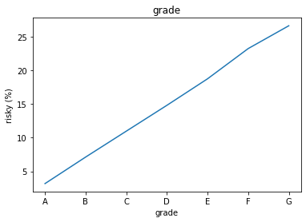
EDA
term: memiliki risiko rendah pada term 36 dan risiko tinggi pada term 60.
initial_list_status: memiliki risiko tinggi pada f dan risiko rendah pada w
verification_status: memiliki risiko tinggi status diverifikasi
home_ownership: memiliki risiko tinggi pada jenis kepemilikan None dan Other.
acc_now_delinq: memiliki risiko rendah 2, 0, 1, dan memiliki nilai risiko tinggi 3, 4, 5
grade: ada peningkatan risiko yang terkait dengan ini.

Slide 7
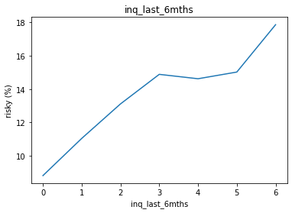
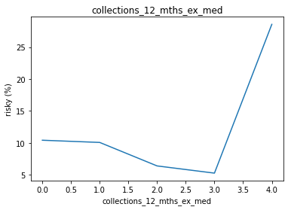
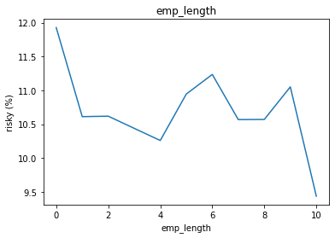
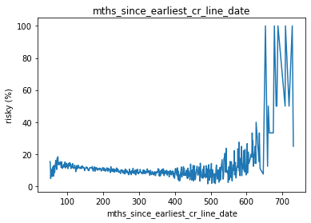
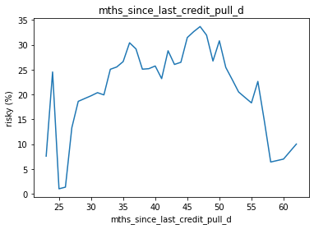
EDA
inq_last_6mths: ada peningkatan risiko yang terkait dengan ini.
collections_12_mths_ex_med: memiliki risiko rendah dengan nilai 3,0 dan memiliki risiko tinggi dengan nilai 4,0
Employment length: masa kerja kurang dari 1 tahun memiliki persentase risiko terbesar dan masa kerja lebih dari 9 tahun memiliki persentase risiko terkecil.
Months since earliest cr line date: Semakin awal batas kredit, semakin stabil catatan peminjam, dan ada peningkatan risiko yang terkait dengannya.
months since last credit pull date: memiliki variasi persentase risiko yang berbeda.

Slide 8
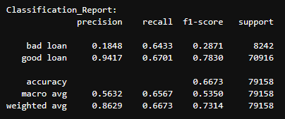
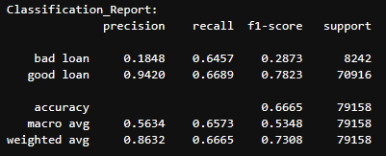
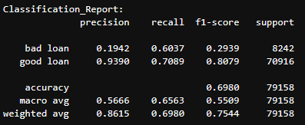
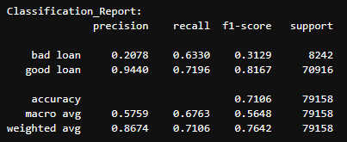
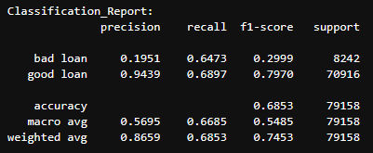
Machine Learning Prediction Performance
Logistic Regression
Random Forest
Decision tree
XGBoost
ADABoost

Slide 9
Kesimpulan
Setelah dilakukan model pelatihan dengan data oversampling, diperoleh akurasi tiap kelas (bad loan dan good loan) dengan nilai yang cukup stabil (rata-rata akurasi tiap kelas > 60%). Sehingga dapat dikatakan bahwa penggunaan oversampling dapat membantu model pada saat pelatihan sehingga dapat mendeteksi kelas pinjaman yang buruk dan pinjaman yang baik dengan cukup baik.
Rata-rata hasil akurasi terbaik diantara semua model di atas adalah menggunakan XGBoost Classifier dengan rata-rata nilai akurasi sebesar 71,06% (bad loan recall = 63,3% dan good loan recall = 71,96%). Walaupun nilai akurasi ini masih belum tinggi, namun nilai ini sudah cukup tinggi karena dataset yang tidak seimbang. Recall adalah jumlah "positif" yang diprediksi dengan benar dibagi dengan jumlah total "positif". Artinya, model ini mengidentifikasi dengan benar 63,3% dari total kredit macet dan mengidentifikasi dengan benar 71,96% dari total kredit bagus.

